Slide 1

PART 04
桥梁数据中心系统应用宣贯

Slide 2

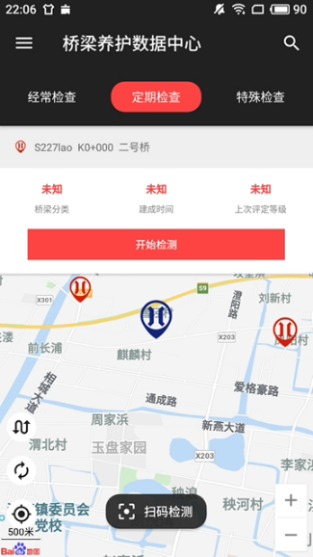
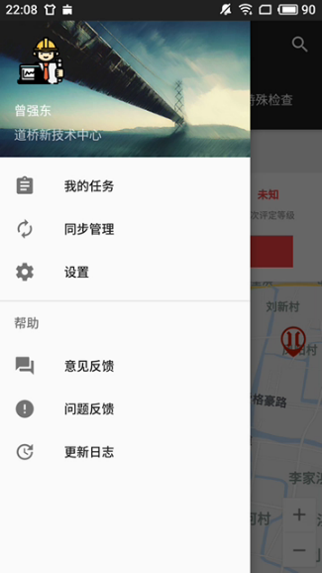
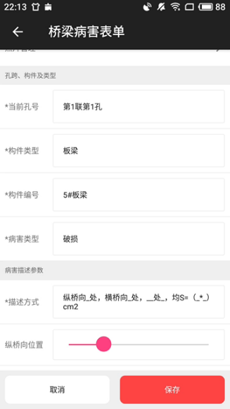
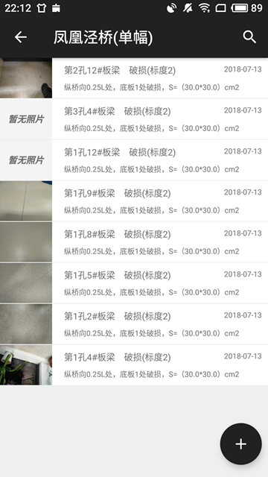
PC端操作流程
3/5 现场通过移动端采集病害

Slide 3
移动端操作流程
下载任务单
下载任务单及桥梁信息后即可离线进行检查
选择桥梁
通过GIS地图或桥梁列表搜索选择待检查桥梁
准备工作
采集GPS坐标
病害采集
记录现场发现的病害
数据上传
检查结束后备份数据，然后上传检查结果
拍摄桥梁正、侧、仰视照片
分幅及部构件拆分

Slide 4
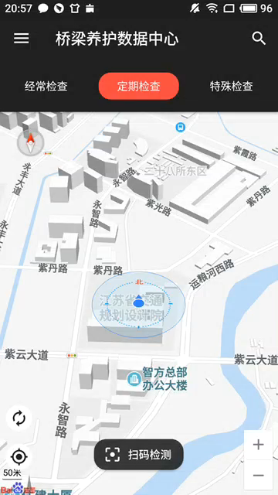
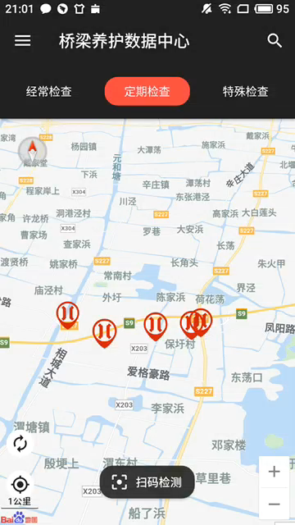
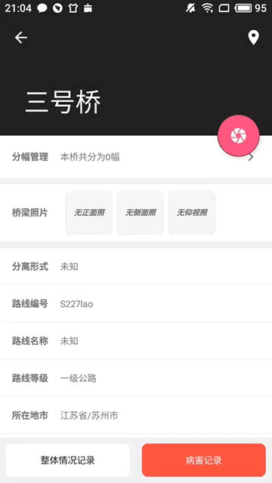
移动端操作流程
1、下载任务单
2、找到检查桥梁
3、准备工作-采集坐标

Slide 5

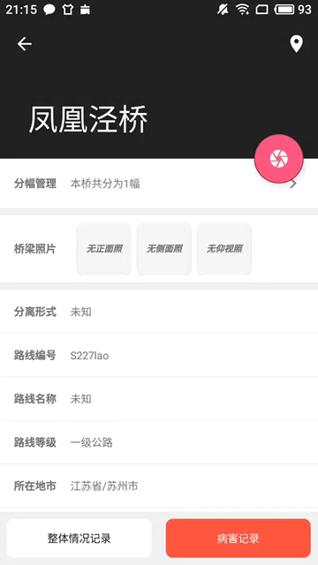
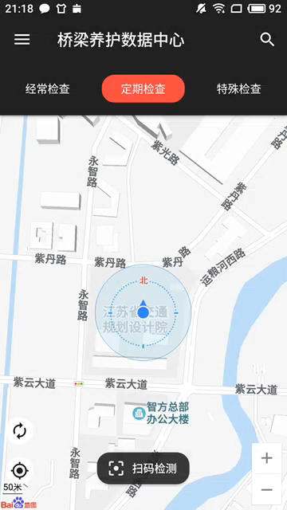
移动端操作流程
4、部构件划分
5、病害采集
6、数据上传

